Slide 1
Moteur à courant continu + Réducteur + Codeur
Éléments de corrigés des tp

Slide 2
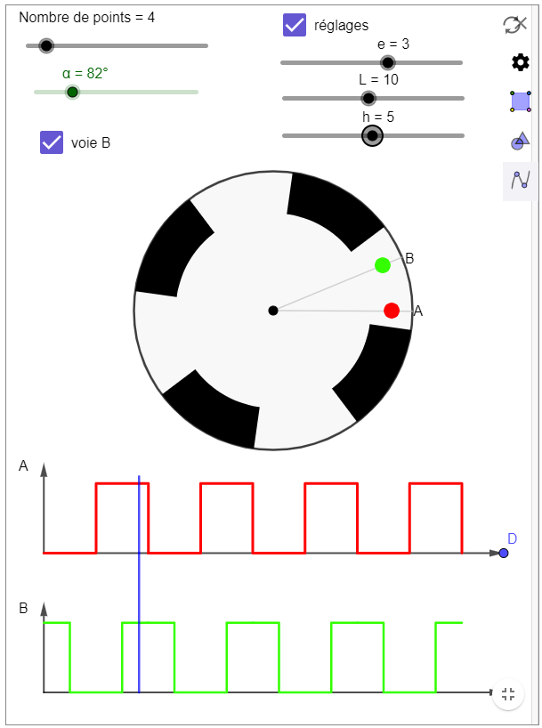
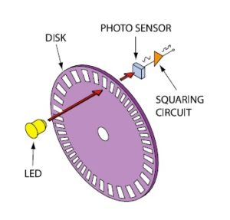
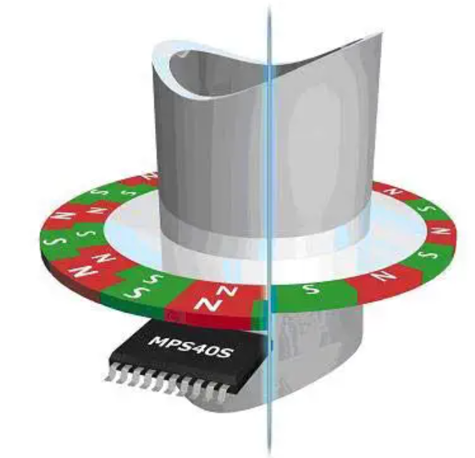

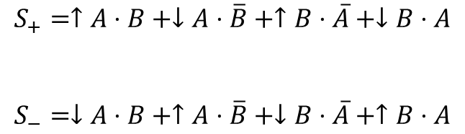









Codeur incrémental
Voie A
$$A$$
$$S_{+}=↑A⋅B+↓A⋅\overline{B}+↑B⋅\overline{A}+↓B⋅A$$
$$S_{−}=↓A⋅B+↑A⋅\overline{B}+↓B⋅\overline{A}+↑B⋅A$$
$$↑A$$
$$↓A$$
$$\overline{A}$$
Voie B
$$B$$
$$\overline{B}$$
$$↑A⋅B$$
$$↓A⋅\overline{B}$$
$$↑B⋅\overline{A}$$
$$↓B⋅A$$
Incréments
https://www.geogebra.org/material/iframe/id/hjj3hzjn/width/600/height/810/border/888888/sfsb/true/smb/false/stb/false/stbh/false/ai/false/asb/false/sri/true/rc/false/ld/false/sdz/false/ctl/false

Slide 3
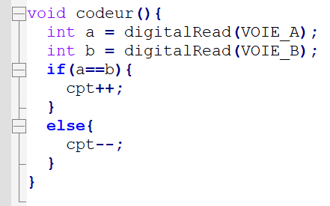






Codeur & Arduino
Voie A
$$A$$
$$↑A$$
$$↓A$$
$$\overline{A}$$
Lorsque A change de sens :
Si A et B sont vrais j’incrémente
Si A et B sont faux j’incrémente
Lorsque B change de sens :
Si A est faux et B est vrai j’incrémente
Si A est vrai et B est faux j’incrémente
… il faudrait donc définir une fonction basée sur l’interruption de la voie B pour disposer de la pleine résolution.
Voie B
$$B$$
$$\overline{B}$$

Slide 5
Hacheur

Slide 6
02 Chaîne fonctionnelle

Slide 7








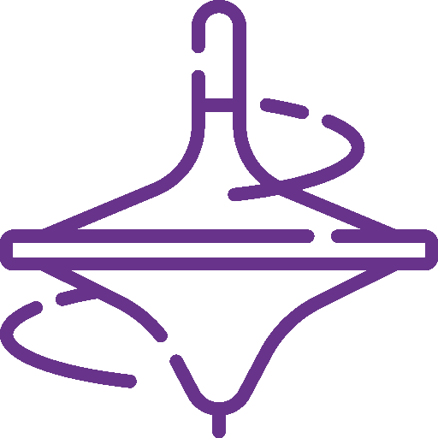








Chaine fonctionnelle du Moteur à courant continu
FLUX | EFFORT
Courant | Tension
Vitesse | Couple
Acquérir
Traiter
Communiquer
Encodeur à effet Hall 2 canaux (48 tops/tour)
Voltmètre/Ampèremètre
Carte Arduino MEGA
Carte Arduino MEGA
PC
Arbre en position angulaire initiale
Ordres (PWM)
Alimenter
Distribuer
Convertir
Transmettre
Arbre réducteur
7,5 V $=$
$$P=UI$$
7,5 V
$$P=UI$$
$$P=C_{r}ω_{r}$$
230 V $\sim$
Transformateur
(Redresseur, Filtre, convertisseur)
Hacheur
(Carte de puissance)
Moteur à courant continu
$$P=C_{m}ω_{m}$$
Réducteur
(1:34)
Arbre en position angulaire finale
Le codeur est indispensable pour réaliser l’asservissement en position du moteur.

Slide 8
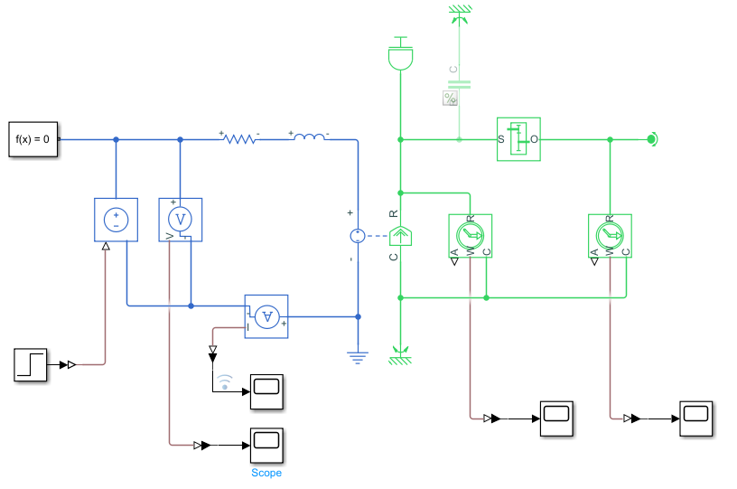
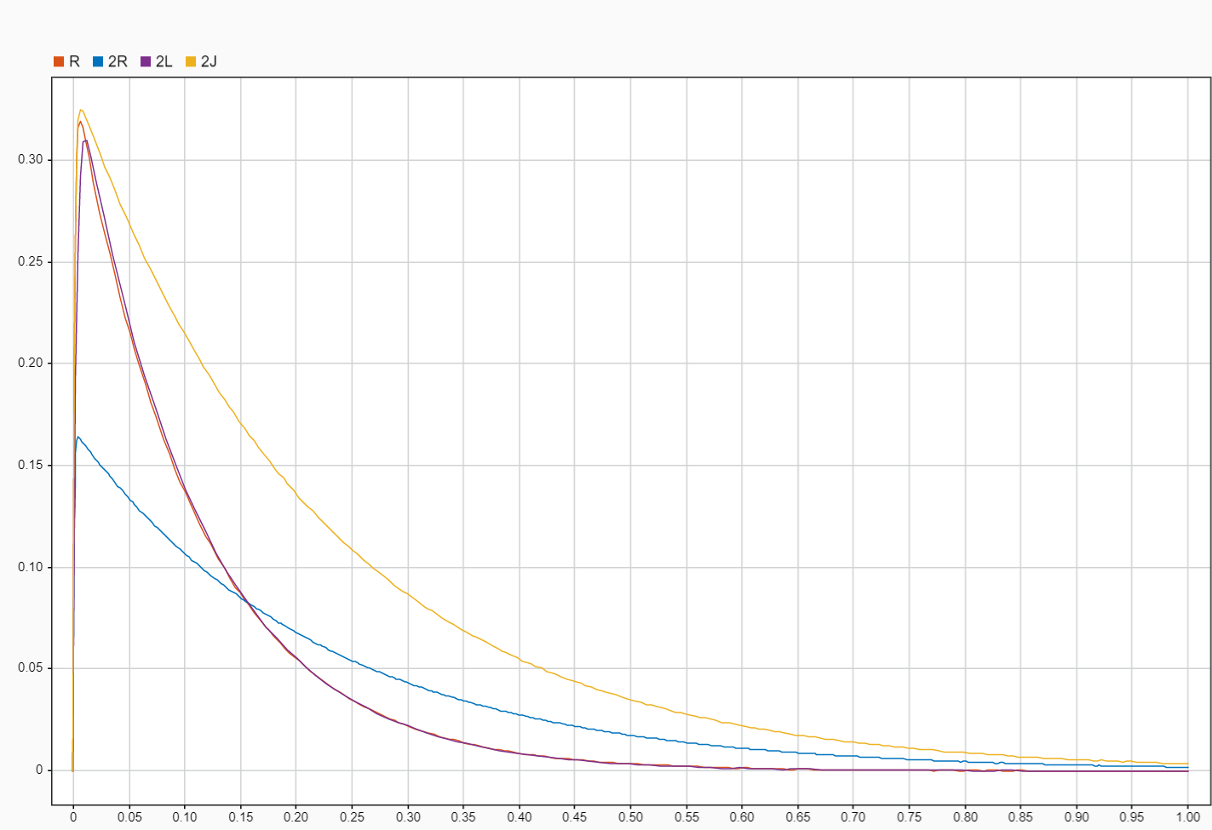
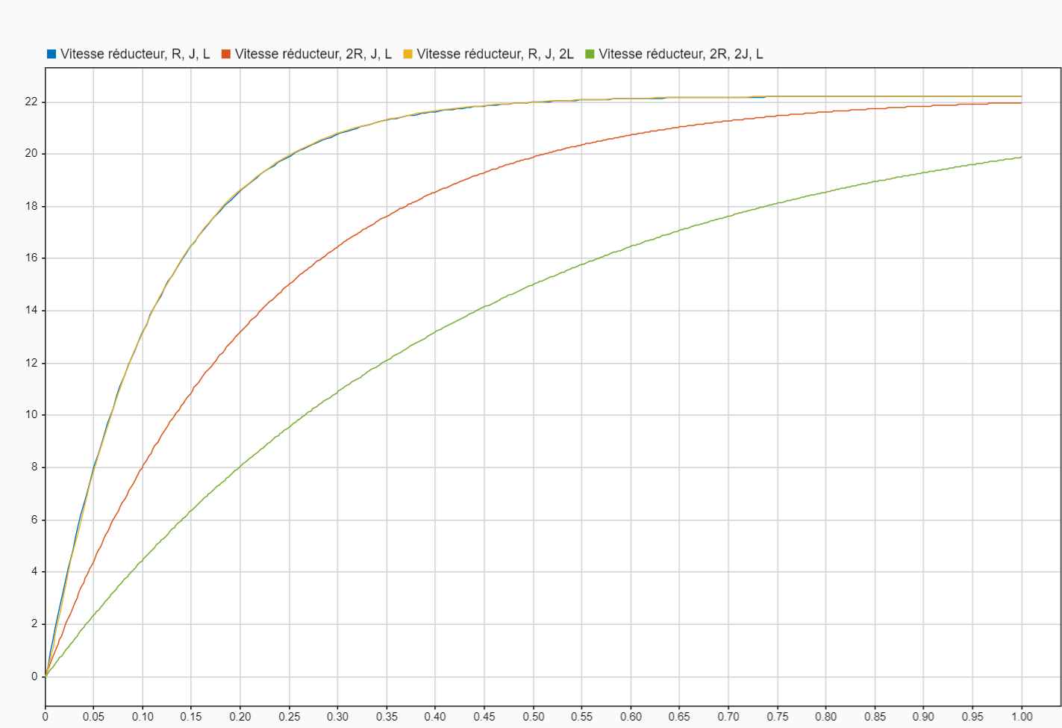
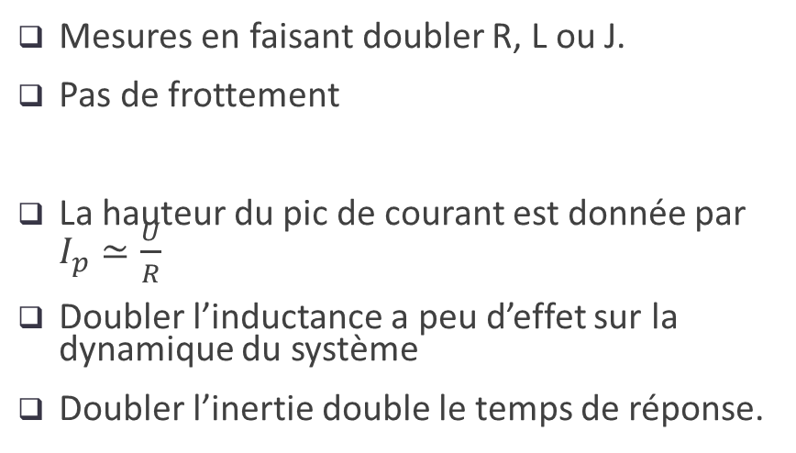
Analyse des grandeurs
Mesures en faisant doubler R, L ou J.
Pas de frottement
La hauteur du pic de courant est donnée par $I_{p}≃\frac{U}{R}$
Doubler l’inductance a peu d’effet sur la dynamique du système
Doubler l’inertie double le temps de réponse.

Slide 9
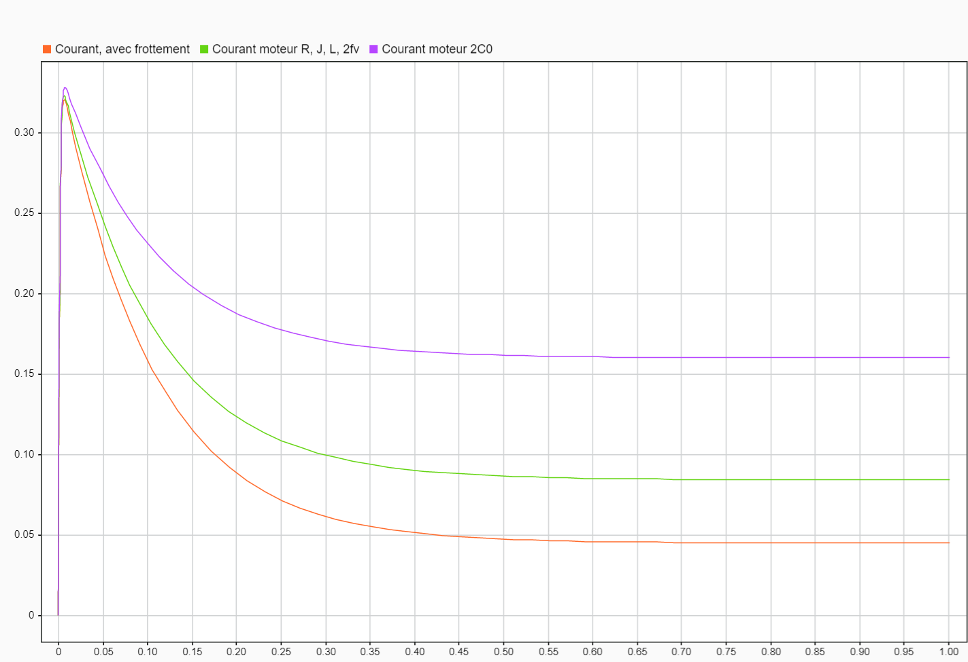
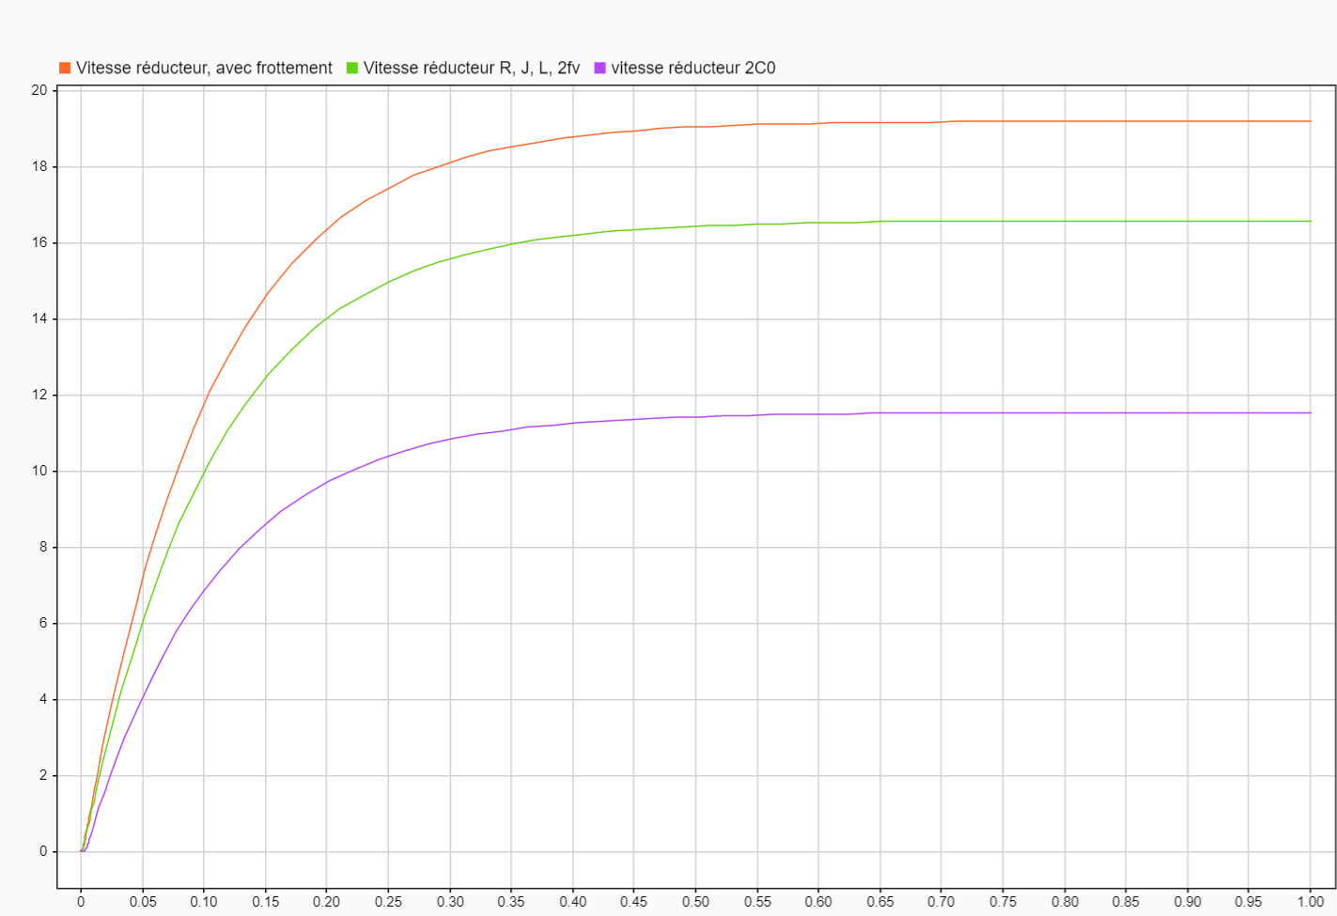
Analyse des grandeurs
Mesures en faisant doubler C ou fv.
C et fv n’ont (apparemment) pas influence sur la hauteur du pic.
Si on double C0 la vitesse atteinte est plus faible est le système est plus lent à atteindre la vitesse finale

Slide 11
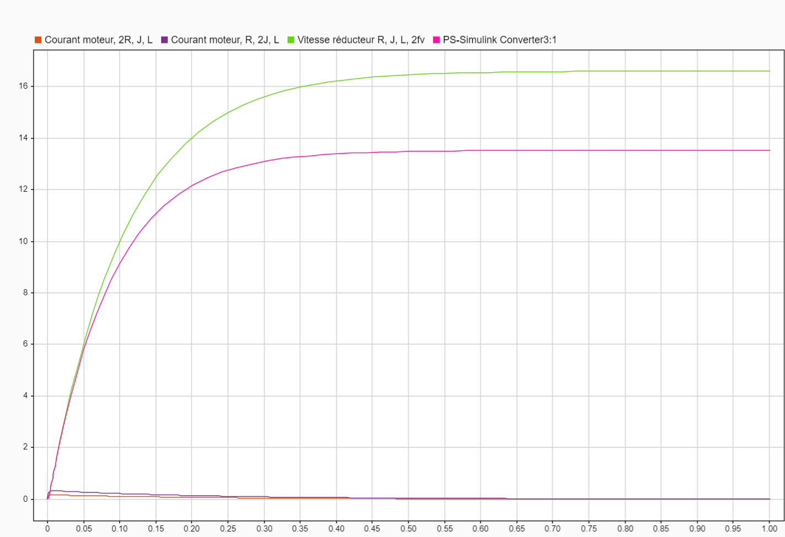

Slide 13
xx Modélisation de connaissance du moteur à courant continu

Slide 14
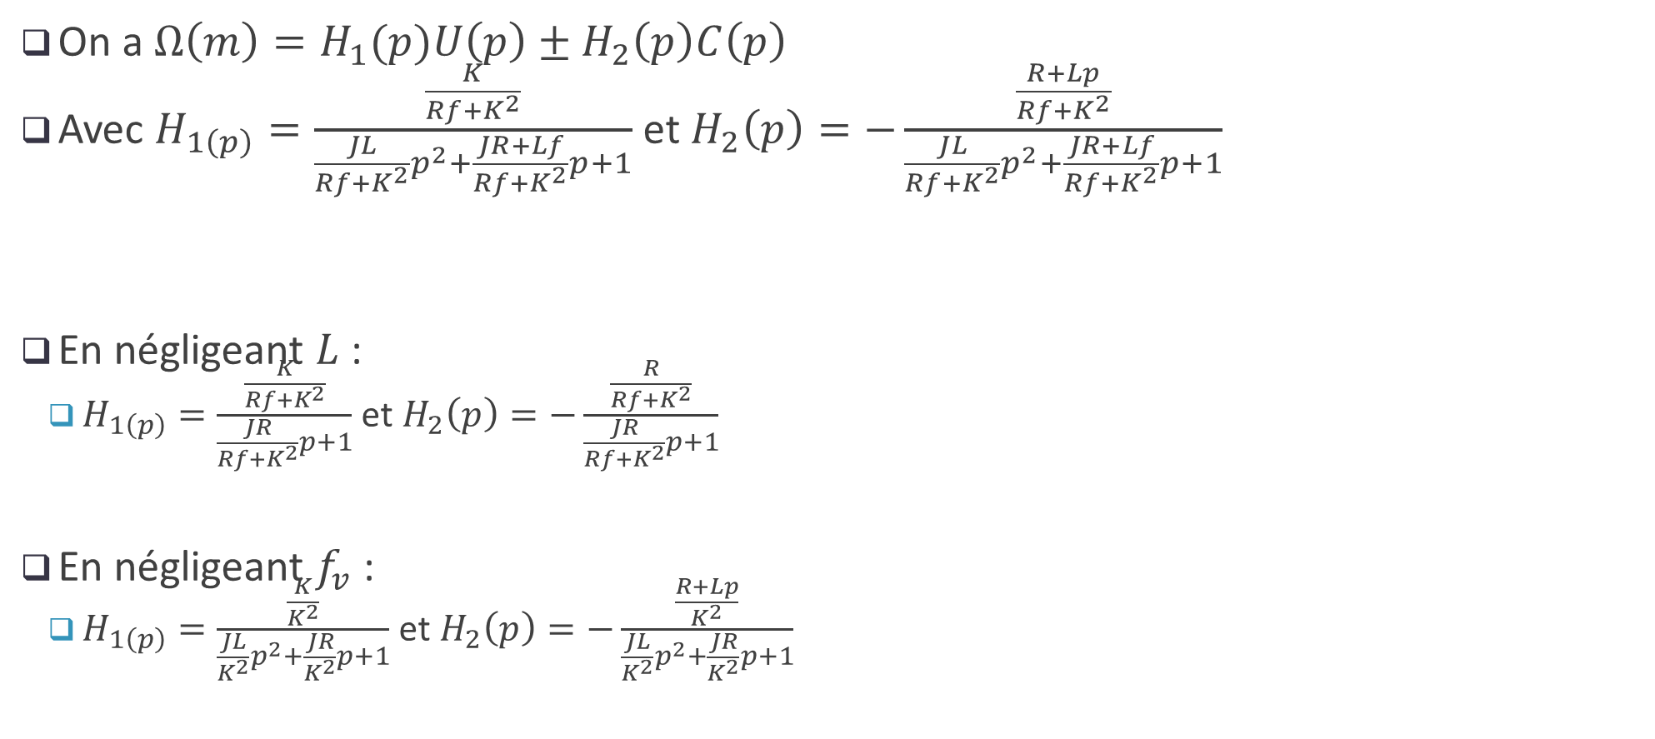
On a $Ω\left(m\right)=H_{1}(p)U\left(p\right)±H_{2}\left(p\right)C\left(p\right)$
Avec $H_{1\left(p\right)}=\frac{\frac{K}{Rf+K^{2}}}{\frac{JL}{Rf+K^{2}}p^{2}+\frac{JR+Lf}{Rf+K^{2}}p+1}$ et $H_{2}\left(p\right)=−\frac{\frac{R+Lp}{Rf+K^{2}}}{\frac{JL}{Rf+K^{2}}p^{2}+\frac{JR+Lf}{Rf+K^{2}}p+1}$
En négligeant $L$ :
$H_{1\left(p\right)}=\frac{\frac{K}{Rf+K^{2}}}{\frac{JR}{Rf+K^{2}}p+1}$ et $H_{2}\left(p\right)=−\frac{\frac{R}{Rf+K^{2}}}{\frac{JR}{Rf+K^{2}}p+1}$
En négligeant $f_{v}$ :
$H_{1\left(p\right)}=\frac{\frac{K}{K^{2}}}{\frac{JL}{K^{2}}p^{2}+\frac{JR}{K^{2}}p+1}$ et $H_{2}\left(p\right)=−\frac{\frac{R+Lp}{K^{2}}}{\frac{JL}{K^{2}}p^{2}+\frac{JR}{K^{2}}p+1}$

